Slide 1
乘法运算律
WWW.PPT818.COM

Slide 2

1.根据运算定律填空。
（1）165＋126＝126＋
（2）（316＋73）＋127
＝316 ＋ （ ＋ ）
165
73
127

Slide 3

交换两个因数的位置，积不变。
这叫做乘法交换律。

Slide 4
用字母表示：
a×b＝b×a

Slide 5
先乘前两个数，或者先乘后两个数，积不变。
这叫做乘法结合律。

Slide 6

(a×b)×c＝a×(b×c)
这就是乘法结合律。

Slide 7

讨论归纳：
用字母表示是：
a×c
b×c
(a + b)×c =
+

Slide 8
观察并思考:
（35 + 25）×3 = 35×3 + 25×3
两个数的和同一个数相乘，
可以把两个加数分别同这个数相
乘，再把两个积相加，结果不变。
这叫做 乘 法 的 分 配 律。

Slide 9

填一填：
（12+40)×3= × 3 + ×3
15×(40 + 8) = 15× + 15×
78×20+22×20=（ + ）×20
66×28 + 66×32 + 66×40
=（ + + ）×
12
40
1
40
8
2
78
22
3
4
40
66
28
32

Slide 10
下面哪些算式运用运算定律？为什么？
4×5=2×10
a+b=b+a
a+b+c=a+c+b
a×b×c=a×c×b
4×6×25=6×(4×25)
1×2+3=1×3+2

Slide 11

9×4=36
4×9=36
鼓号方队里一共有？人

Slide 12
一个方队有4排，
每排9人
4×9×5
=4×5×9
=20×9
=180
5个鼓号方队一共有？人

Slide 13

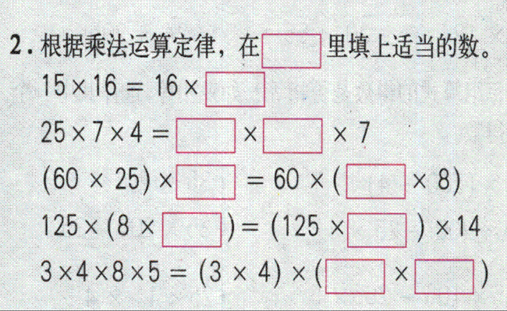

我会做

Slide 14
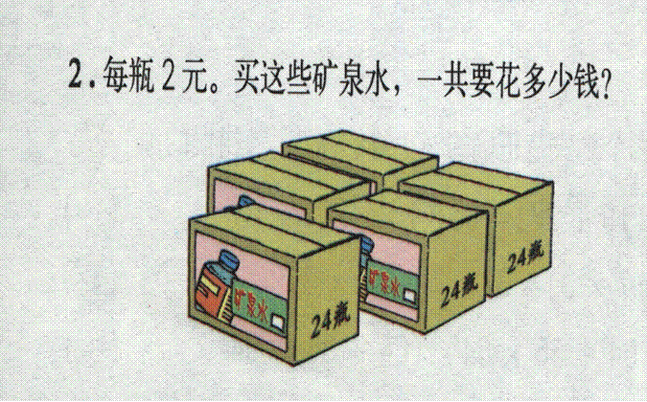
2元
2元
2元
2元
2元
2元
2元
2元
2元
2元
24×2
×5
2元
2元
2元
2元
2元
2元
2元
2元
2元
2元
2元
2元
2元
2元

Slide 15
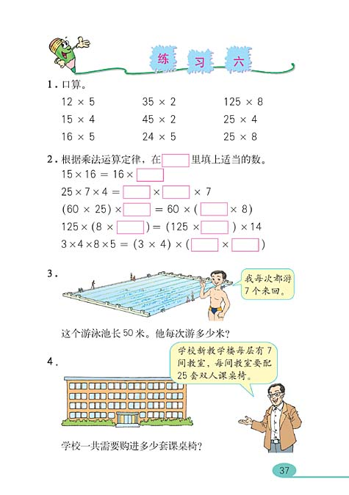
50米
50米
50×2
×7

Slide 16
25×7
×4
25
25
25
25
25
25
25
25
25
25
25
25
25
25
25
25
25
25
25
25
25
25
25
25
25
25
25
25

Slide 17
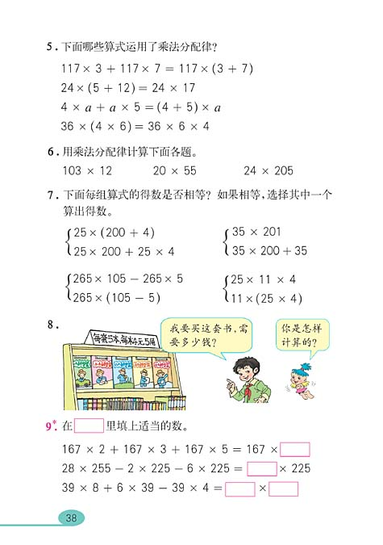
5×4=20元
4元
4元
4元
4元
4元
20元+2元5角=22元5角
5×5=25角
25角=2元5角
5角
5角
5角
5角
5角

Slide 18

学 校 购 买 校 服。每 件 35 元，
每 条 25元。买 这 样 3 套 校 服，一共
要 多 少 元 ？
35
共？元
25

Slide 19

35
共？元
25
=
（35 + 25）×3
= 60 × 3
= 180（元）
35×3 + 25×3
= 105 + 75
= 180（元）
答：一 共 要 180 元 。

Slide 20


想一想：
为 了 丰 富 同 学 们 的 课 余 生 活，学 校 准 备 购 置 足 球 和 篮 球 各 20 个，根 据 提 供 的 信息，你 能 提出 哪 些 数学问 题 ？
2 2 元
2 5 元
各 买 2 0 个

Slide 21
做一做：
1
103 × 32
2
99 × 32
= (100 + 3) ×32
= (100 - 1) ×32
= 100 × 32 + 3×32
= 100 × 32 - 1×32
= 3200 + 96
= 3200 - 32
= 3296
= 3168

Slide 22
挑 战 场
492×5×2
25×166×4
8×5×125×40

Slide 23
2.判断。
（1）任何数与0相乘都得0。所以任何数与0相加也都得0。 （ ）
（2）1＋1＝1×1 （ ）
（3）134＋196＝134＋200＋4 （ ）
（4）求剩余部分的运算叫做减法。
（ ）
×
×
×
×

